Slide 1
Hayvan Deneylerinin TasarlanmasI
MSc. Ufuk DEMİR

Slide 2
Deneysel hayvan araştırmalarında kaliteyi yakalayabilmek için mutlaka bir standart olması gereklidir. Bu standart yaklaşımı yakalayabilmek için çalışmaya başlamadan önce çalışmanın planlaması dikkatle yapılmalıdır.
Hangi deney hayvanın kullanılması, hangi yöntemin seçilmesi gerektiği ve en az sayıda deney hayvanı kullanarak istenilen sonuca ulaşmaya çalışmak ilk adımlar olmalıdır.

Slide 3
Örneğin kullanılacak hayvanın hangi koşullarda barındırılacağı, su ihtiyacı ve beslenmesi, besinin içeriği, cinsi, miktarı, verilme şekli ve sıklığı gibi konular kullanılacak deney hayvanının cinsine göre önceden planlanmalıdır.
Bunların standardize edilmesi, deney sonuçlarının etkilenmesini en aza indirecektir.

Slide 4
Bu nedenle yayımlanan;
ARRIVE (Animals in research: reporting in vivo experiments)
GSPC (Gold Standard Publication Check-list) kılavuzları dikkate alınmalıdır.
ARRIVE ve National Research Council tarafından kaleme alınan ‘Guidance for the Description of Animal Research in Scientific Publications’ kılavuzları bütün metodlar konusunda gerekli detayları sağlamaktadır.
Çalışmanın dizaynı yapılıp, metodoloji ve yöntemlere karar verildikten sonra çalışmaya başlanmadan önce etik komite onayı mutlaka alınmalıdır.

Slide 5
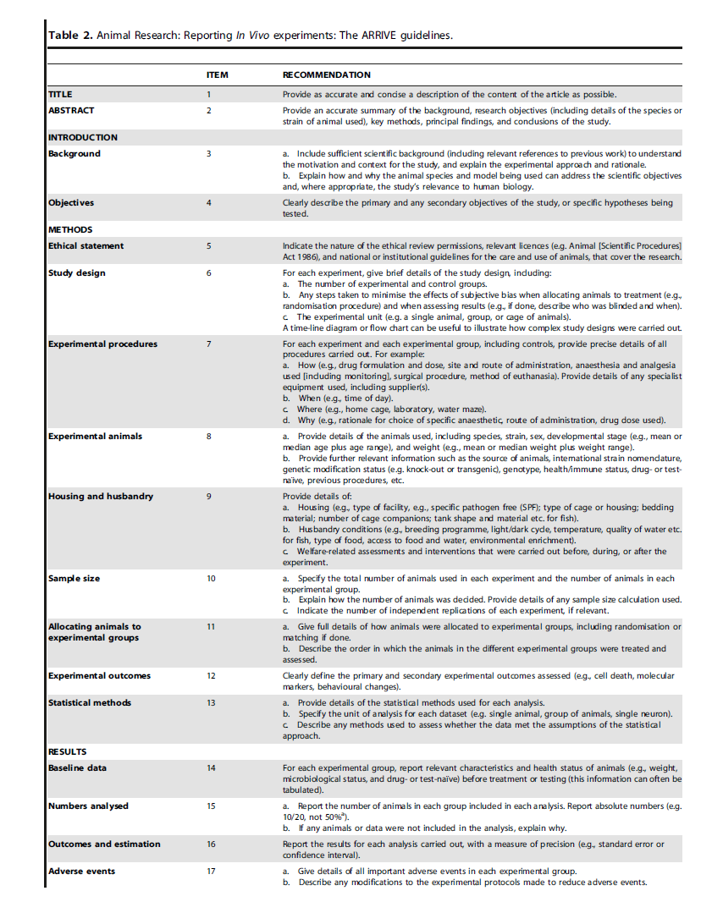

Slide 6
3R
3R
Replacement
Reduction
Refinement

Slide 7
Deney planlama aşaması her araştırma için hayati önem taşıyan aşamalardan bir tanesidir. Bu aşamada uygun deney planı seçilir ve buna uygun istatistiksel model belirlenir.
Laboratuvar hayvanlarının kullanıldığı biyomedikal çalışmalarda bilimsel amaçlara ulaşabilmek için uygun deney tasarımı ve örneklem hacmine karar verme işlemi etik, ekonomik ve bilimsel açıdan önem taşımaktadır.
Deneyin uygun bir şekilde tasarlanmasında etkili olan etkenlerin (deney birimi, denek cinsi, deneyin tekrar sayısı, randomizasyon, körleme vb) iyi tanımlanması, bilimsel sonuçların doğruluğunu arttıracak ve biyolojik önemin yorumlanmasını kolaylaştıracaktır.

Slide 8
Bir çalışma dizaynı;
Hayvan modeli (Çalışmanın kazançlarının optimize etmek için)
Hayvanın türü
Hayvanın yaşı, cinsi ve ağırlık
Çalışmanın süresi
Her çalışma grubundaki hayvan sayısı (Örneklem hacmi,gruplandırma)
Uygulanacak ilacın veya modalitenin süresi ve uygulama miktarı
Uygun kontroller
İlaç veya tıbbi modalitenin temini
Optimal in vivo ve ex vivo biomarkerlar, ölçüm yöntemleri
Doku toplanma, depolanma ve analiz planlaması, kan alma yöntemi.

Slide 9
Ayrıca;
Çalışmanın tekrarlanabilirliği
Körleme
Sirkadiyen ritim
Pilot Çalışma
Eşit koşullar, eşit stres
Yedek Planlar
Çalışma öncesi meta analiz, tekrar oranı başarılı olan çalışmaların tercih edilmesi
Doğru istatistiksel modelin tercih edilmesi
Anestezi, Ötenazi
Barınma koşulları (soğuk,sıcak, kafes ortamı)

Slide 10
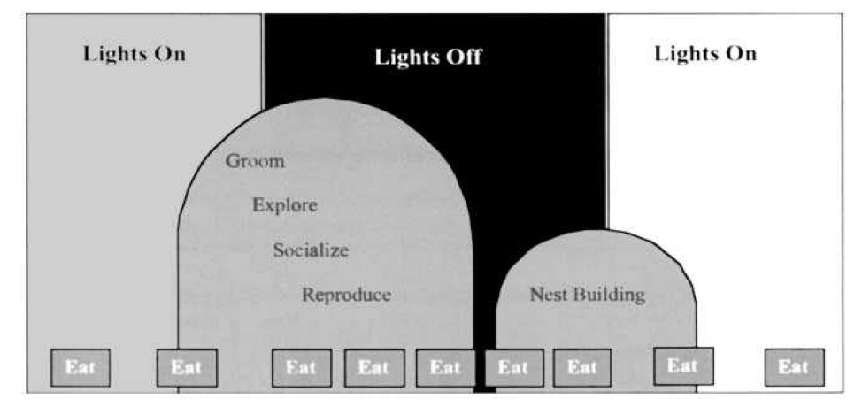

Slide 11
Literatür Bilgisi Veya Pilot Çalışmalar
Hayvan deneylerinin planlanma aşamasında, daha önce benzer çalışmalar yapılıp yapılmadığı, benzer çalışmalar varsa kullanılan deney tasarımları, denek türü ve denek sayıları hakkında bilgiler literatür inceleyerek elde edilebilmektedir.
Bu nedenle yayınlanmış çalışmaların gelecekte yapılacak çalışmalara temsil olabileceği düşüncesiyle çalışmaya ait tüm özet bilgilerin doğru ve eksiksiz olarak verilmesi önemlidir.

Slide 12
Deney sorumlusu, pilot çalışmanın uygulanıp uygulanmadığından bağımsız olarak örneklem hacmini belirlemek veya doğrulamak amacıyla literatür bilgilerinden yararlanabilir.
Yeni bir araştırma alanını araştırmak amacıyla yapılan pilot denemeler, önerilen deneyin lojistiklerini kontrol etmek kadar değişkenlerin farklı deneysel koşullarda da yeterli kesinlikte ölçülebilir olup olmadığını belirlemek için tasarlanmaktadır.

Slide 13
Bu çalışmalar, çok az sayıda denek ile yürütülebildiği gibi sadece tek bir deney hayvanını içerdiğinden küçük ölçekli deneylerdir.
Bu tarz çalışmaların sonuçları normalde yayınlanmasa da daha büyük denemeler yapılması durumunda deney koşullarının çerçevesinin belirlenmesinde deney sorumlularına bilgi vericidir.

Slide 14
Örneğin bir çalışmada önerilen doz miktarlarının çok yüksek (beklenmedik bir şekilde tüm deneklerin öldüğü) ya da çok düşük (beklenen yanıtın gözlenmemesi) olup olmadığı pilot çalışmalarla izlenebilir.
İzlem sonucunda daha sonra gerçekleştirilecek büyük çaptaki deneylerde zaman, mali ve denek açısından kayıplar engellenmiş olacaktır.
Ayrıca pilot çalışmalardan elde edilecek tahminler (ortalama, standart sapma ve olası bazı indikasyonlar vs.), gelecekte yapılacak deneylerin örneklem hacmini belirlemek için kullanılabilir.
Bu nedenle bu çalışmanın büyük çaplı denemeler öncesinde büyük bir titizlikle yapılması önerilmektedir.

Slide 15
Örneklem Hacminin Belirlenmesi
Hayvan deneylerinde ve özellikle laboratuvarda gerçekleştirilen araştırmalarda uygun denek sayısına karar verirken mali durumlar, çalışmanın amacı, veri yapısı, tasarım türü ve denek türü gibi bilimsel faktörler ve etik konular birlikte ele alınmalıdır.
Hayvan denemelerinde önemli sayılan “3R kuralı” denek sayısını belirleme aşamasında da göz önünde bulundurulmalıdır.

Slide 16
Bu tip araştırmalarda uygun denek sayısına karar verirken daha önce yapılmış çalışmalar ya da pilot çalışmalar, güç analizi (power analysis), ardışık örnekleme (sequental sampling), kaynak eşitlik yöntemi (resource equation method) veya deneyimlerimize bağlı olarak tespit ettiğimiz diğer yaklaşımlardan yararlanılabilir.

Slide 17
Paralel Deney Tasarımı
Rutin
Kontrol/Sham/Deney
Tek kullanım
Çok sayıda hayvan
Birçok çalışmaya uygun,

Slide 18
Az denekle çalışılan veya çalışılmak zorunda kalınan araştırmalara özgü geliştirilmiş ve özellikle sağlık alanında çalışan birçok araştırmacının aşina olmadığı özel deney tasarımları mevcuttur.
Kronik hastalıklar, öğrenme veya davranış problemlerini inceleyen laboratuvar araştırmalarında daha az denekle daha güvenilir sonuçlar elde etmek için klasik olarak kullanılan deney tasarımlarının yerine, Change-over, Cross-over, Switchback, Reversal denemeler, çeşitli latin kare tasarımları gibi özel tasarımlardan yaygın bir şekilde yararlanılabilir.

Slide 19
Bu tasarımlar farklı gözlem zamanlarında aynı deneklerin tekrarlı ölçümleri doğrultusunda tasarlandığından deney kaynaklarının daha etkili kullanımını sağlamaktadır.
Özellikle diğer deney tasarımlarına göre daha az sayıda denekle çalışılabilmesi avantajını kullanırken, randomizasyonu olumsuz yönde etkilememesi için deney hayvanlarının özellikleri (cinsiyet, yaş, ağırlık, cins, vb bilgileri) doğrultusunda seçim yapılmalı ve her bir tasarım için minimum düzeyde gerekli denek sayısına karar verilmelidir.

Slide 20
Özel Deney Tasarımları
Change-Over Deney Tasarımı
Cross-Over Deney Tasarımı
Switchback Deney Tasarımı
Reversal Deney Tasarımı
Latin Kare Deney Tasarımı
Williams Deney Tasarımı

Slide 21
Change-Over Deney Tasarımı
Change-over deney tasarımları, aynı deneğin farklı periyotlarda değerlendirildiği, iki ya da daha fazla işlemin yer aldığı ve işlemlerin aynı denek üzerinde değiştirildiği tasarımlardır.
Bu tasarımlarda her bir denek, blok olarak kullanılabilmekte ve işlem sırası, rasgele olarak yapılmaktadır.
Bu tasarımda denekler başlangıç periyodunda, rasgele olarak iki gruba ayrılır. Birinci gruptaki deneklere birinci işlem, ikinci gruptaki deneklere ise ikinci işlem uygulanır.
Daha sonra ikinci periyoda geçilir ve birinci gruba ikinci işlem, ikinci gruba da birinci işlem uygulanarak işlem sırasından kaynaklanacak etki incelenmiş olur. İşlemler arası etkileşim veya işlemlerin gizli etkilerinin söz konusu olabileceği düşüncesiyle işlem uygulanan periyot sonunda denekler için arındırma periyodu (wash-out period) verilebilir. Ancak arındırma periyodu süresince deneklerden alınan ölçümler kullanılmaz.

Slide 22
Örnek;
Damariçi uygulanan iki kimyasal maddenin (A ve B maddesi) sıçanlarda kalp atım hızına etkisinin araştırıldığı varsayılsın. Klasik (paralel) deney tasarımlarında verilecek her madde için ayrı bir grup (A ve B grubu) oluşturulur. Bu tasarım için örnek genişliği 12 olarak hesaplanmış ise 2 madde için toplam 24 deneğe ihtiyaç duyulur. Buna karşın söz konusu deneyde change-over deney tasarımının kullanımında bir sakınca yok ise toplam 12 denekle deney tamamlanabilir. Bu denemede, toplam 12 sıçan alınmış ve iki ayrı periyot için rasgele olarak seçilen 6 sıçana önce A sonra B maddesinin uygulandığı AB işlem sırası diğer 6 sıçana ise önce B sonra A maddesinin uygulandığı BA işlem sırası seçilmiştir. Her bir periyot sonunda kalp hızı ölçülmüş ve iki işlem arasında 10 günlük bir arındırma periyodu bırakılmıştır. Böylece denek sayısı 24’ten 12’ye düşmüş ve yarı yarıya azaltılmıştır. Ayrıca farklı denekler üzerinde denemek yerine aynı denekler üzerinde her iki maddenin etkisi de incelendiği için muhtemel biyolojik farkların etkisi de giderilmiş olur.

Slide 23
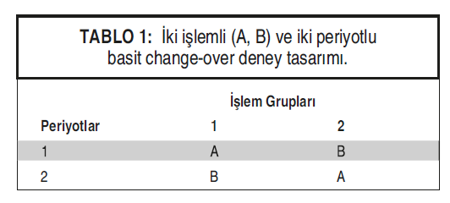

Slide 24
Mali kısıtlılık nedeniyle her bir deneğin birkaç test için kullanılması gerektiğinde,
İşlem etkilerinin denekler üzerinde ciddi boyutta zarar verici etkisi olmadığında,
Madde, beslenme, davranış ve öğrenme deneylerindeki gibi deneyin amaçlarından birinin, farklı ardışıkların etkisini ortaya çıkarmak olduğunda,
Bazı deneklere ulaşmak zor olduğunda kullanılabilir.

Slide 25
Change-over tasarımları, denekler arasındaki farkı, hata varyasyonundan elimine ettiği için işlem karşılaştırmalarındaki doğruluk derecesi artar.
Tasarımın bu avantajı, özellikle modelin ölçemediği hata etkilerinden (artık etkiler) kaynaklanan olası komplikasyonlar olmadığında görülebilir.
Artık etkilere bağlı ortaya çıkabilecek komplikasyonları engellemenin bir yolu, ardışık deney periyotları arasına dinlenme periyodunun (rest period) ya da arındırma periyodunun eklenmesidir.

Slide 26
Ancak bazı durumlarda dinlenme periyodunun çalışmaya eklenmesi mümkün olmayabilir.
Böyle bir durumda direkt ve artık etkilerin ayrımı, uygun işlem sırası izlenerek yapılacak deney tasarımı ile sağlanabilir.

Slide 27
Cross-Over Deney Tasarımı
Sadece iki etkenin iki farklı periyottaki etkisinin (2x2) araştırıldığı change-over tasarımı, cross-over tasarımı olarak adlandırılır.
Bu denemenin ana amacı, denekler arasındaki farklılıklarla ilgili herhangi bir etkiyi, işlem (ve periyot) etkisinden arındırmaktır.
Eğer farklı işlemleri aynı denekler üzerinde denemek mümkün ise farklı denekler içeren grupları kullanmak yerine aynı deneklerden farklı periyotlarda ölçüm almak, işlem etkisi açısından daha doğru tahminler yapmayı sağlamaktadır.

Slide 28
Örneğin;
Anjina pektoris tedavisinde kullanılan pronethalolun (Pr) plasebo (P) ile karşılaştırılması istenmektedir. Sıçanlar üzerinde yapıldığı varsayılan bu denemede rasgele olarak seçilen 10 adet sıçan, plasebo ve pronethalol grubu olarak ikiye ayrılmıştır. Bir haftalık süreç sonrasında atak sayıları ölçülmüş ve belirli bir dinlenme periyodu sonrasında da pronethalol uygulanan gruba plasebo, plasebo verilen sıçanlara da pronethalol ilacı verilmiştir. İlaç verildikten 1 hafta süre sonrasında her iki gruptaki sıçanların atak sayıları kaydedilmiştir.

Slide 29
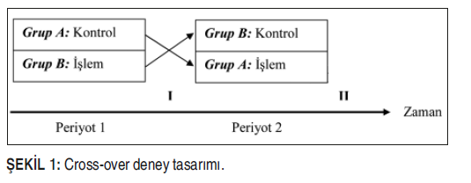

Slide 30
Tasarımın kullanım alanı ve avantajları
Biyolojik deneylerde ve Biyo-yararlanım (Bio-availability) çalışmalarında aynı deneğin farklı ölçümleri arasındaki değişkenliği ortaya çıkarmak için en çok kullanılan tasarımdır.
İşlem sayısı az olduğundan diğer tasarımlara göre daha uygundur. Paralel grup tasarımı (aynı anda oluşturulan farklı denekler içeren benzer özellikli gruplar) için gerekli denek sayısının yarısından da az denek ile çalışılabilir.
Her bir deneğin kendi kontrolü olması model hatasını azaltır. İşlemlerin taşıyıcı ya da artık etkileri söz konusu olduğunda kullanılması avantajlıdır.
Verilen iki işlem arasında arındırma periyodu yardımıyla işlemlerin direkt etkilerini ölçebilme yeteneğine sahiptir. Bu tasarımda davranış özellikleri gibi çok sayıda subjektif değişken kullanılabilir.

Slide 31
Tasarımın dezavantajları
İşlemlerin taşıyıcı etkilerini doğru analiz etmek için optimum arınma periyodunun seçilemeyebilir veya dinlenme periyodu sonunda deneklerin başlangıç koşullarına ulaşması mümkün olmayabilir.
Deneyin tamamlanması uzun zaman alabilir. Bu durum yaş veya cinsi olgunluk gibi denekte fizyolojik değişimlere neden olabilir.
Çalışmadan deneğin düşmesi (drop-out) durumuna duyarlıdır. Denek üzerinde geçici etkiye sahip olan prosedürler ve uzun süre run-in periyotta (işlemsiz periyot) kalan denekler için uygun olmayabilir.

Slide 32
Switchback Deney Tasarımı
Switchback tasarımı, latin kare tasarımı ile ilişkili bir tasarımdır.
Satır sayısı da çoğunlukla 3 ya da 4’tür ve işlem sayısıyla ilişkili değildir. Bu tasarımın amacı, satır ve sütun farklılıklarını ve satır sütun etkileşimini kontrol etmektir.
3 satırın yer aldığı bir deneyde sütunlar, satırlar boyunca elde edilen doğrusal değişimler açısından incelenirken, 4 satırın kullanıldığı bir denemede de sütunlar, bu sefer karesel değişimler açısından (her bir satır içinde) farklı olup olmadıkları incelenir.

Slide 33
Örneğin;
Üç farklı diyetin etkisi önce laboratuvar hayvanları üzerinde denenmek istensin. Bu amaçla 6 tane tavşan seçilsin ve diyetin total kolesterol üzerine etkisi araştırılsın. Her bir tavşan genetik yapısının getirdiği farklılıklar nedeniyle diyete karşı aynı tepkiyi vermeyebilir.
Aynı tavşan üzerinde bütün periyotlarda diyetlerin etkisi incelenecektir. Böylece zaman periyotları blok olarak kabul edilmiş olacaktır. Tavşanlar sütunlara, periyotlar ise satırlara yerleştirilecektir. Sütunlar arasındaki farklılıklar satırlara göre değişebileceği için 4 periyotlu switchback deneme düzeni ile satırlar boyunca ortaya çıkan karesel farklılıkların incelenmesi önerilir.
Burada tek bir sütunda sadece tek bir işlem çifti incelenmekte ve satır boyunca da işlemlerin uygulanmasına devam edilmektedir.

Slide 35
Reversal Deney Tasarımı
Reversal deneyler, tek denekli denemeler (singlesubject design) olarak da bilinir. Bu denemelerde hedef davranış (veya hedef değişken) başlangıç periyodunda ölçülür (A), daha sonra deneysel işlem uygulanır ve davranış ölçümü yapılır (B), bu işlemin etkisi geçtiği zaman tekrar işlem uygulanmadan davranış ölçümü yapılır (A).
Bu şekilde sonlandırılan reversal denemeler ABA denemeleri olarak bilinir. Bu deney tasarımları artık etkisinin incelenmek istendiği durumlarda da kullanılabilir. Çünkü işlem denemeden çıkarıldığında geriye kalan etki, artık etkisi olacaktır.

Slide 36
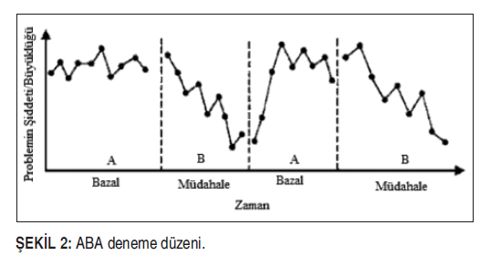
Örneğin;
Madde kullanımı üzerine yapılan araştırmalarda ABA reversal denemeleri uygun sonuçlar verecektir. Mesela sigara kullanımı üzerine nikotin ihtiyacını azalttığı ileri sürülen bir ilacın etkisi bu deneme ile incelenebilir.

Slide 37
ABA düzeni 3 periyotta uygulanırken, işlemin bir sonraki periyotta tekrarlandığı 4 periyotlu ABAB düzenine, çift (double) reversal tasarım denilmektedir.
Bu denemeler, ilk uygulandığında yararlı olduğu gözlenen tedavilerin yeniden uygulanmasını sağladığından ABA tasarımına göre daha yararlıdır. ABAB denemeleri, kalıcı veya uzun süreli etki gösteren tedavilerin değerlendirilmesi için uygun değildir ve başarılı tedavinin geri çekilmesi etik sorunlar oluşturabilir.
Ayrıca bu tasarımda çok sayıda işlem/tedavi uygulaması çoğu kez mümkün olmamakta ve çoğu zaman da tedavi sonrası başlangıç düzeyine dönme gerçekleşmeyebilir.
İkisinin de kullanılması uygun olduğu durumlarda ABAB denemeleri, ABA denemelerine tercih edilir. Her ikisi de çevresel değişim ile davranış arasındaki fonksiyonel ilişkiyi göstermek için oldukça güçlü denek içi deneme düzenleridir.

Slide 38
Tasarımın avantajları
Bağımlı ve bağımsız değişken arasındaki fonksiyonel ilişki gösterilebilir.
Deneysel değişken tekrarlı bir şekilde uygulandığında ya da çekildiğinde deneysel değişkenin etkisini gösterir. Böylece davranış değişikliği ölçülebilir.

Slide 39
Tasarımın dezavantajları
İşlemin geri çekilemediği veya müdahalenin kaldırılamadığı durumlarda,
Başlangıç fazındaki davranış düzeyine aynı koşullar altında tekrar ulaşılamadığında tasarım yetersiz kalabilir.
Sosyal, eğitim ve etik açıdan problemlerle karşılaşılabilir.

Slide 40
Latin Kare Deney Tasarımları
Latin kare ve Greco-latin kare tasarımları, crossover tasarımının çeşitleridir. Bu tasarımlarda ikiden fazla işlem grubu vardır ve tüm işlemler tüm deneklere uygulanır.
İlgilenilen faktörün iki etmenle bloklandığı bu tasarımlarda çoğu zaman sütun blokları denekleri, satır blokları ise periyotları gösterir. Bu denemelerde satır, sütun ve işlem sayısı eşit olup, bu faktörlerden birinin seviyesi diğer faktörlerin seviyeleri ile yalnız bir kez birlikte bulunur.
Her bir deneğe farklı periyotlarda tüm işlemler uygulandığından, latin kare aslında bir changeover tasarımdır.

Slide 41
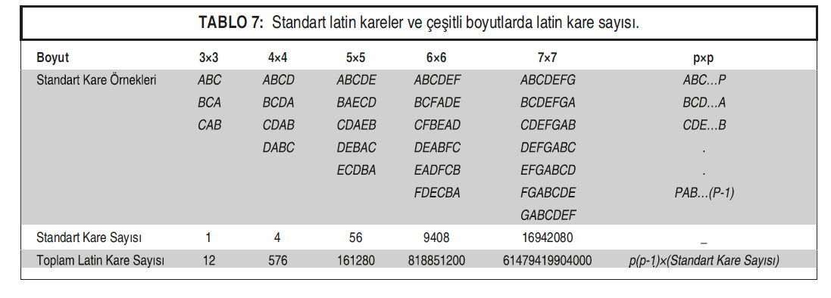

Slide 42
Tasarımın kullanım alanları ve avantajları
Satırlar ve sütunların faktörleri gösterdiği ve randomizasyon kısıtının olmadığı durumlarda latin kareleri kullanmak yararlı olabilir.
İşlemler artık etkiye sahipse (yani 1. periyotta uygulanan A işleminin etkisinin 2. periyottaki B işleminin etkisine az da olsa karıştığı durumlarda) latin kare tasarımları kullanılabilir.
Latin kare ve Greco-latin kare tasarımları da cross-over tasarımı gibi benzer avantajlara sahiptirler.

Slide 43
Tasarımın dezavantajları
Çalışmadan denek düşmesine (drop-out) karşı çok duyarlıdırlar. İşlem sayısı 5’ten az olan Latin kare tasarımlarının istatistiksel gücü daha azdır.
Tasarımının tamamlanması uzun zaman alabilir. Bu tasarımlar, cross-over tasarımı gibi benzer dezavantajlara sahiptirler.

Slide 44
Tesekkürler…

